Slide 1

Финансовое управление администрации муниципального образования «Устьянский муниципальный район»
БЮДЖЕТ
ДЛЯ ГРАЖДАН
подготовлен на основании решения Собрания депутатов муниципального образования «Устьянский муниципальный район» № 439 от 24 декабря 2021 года «О бюджете муниципального образования «Устьянский муниципальный район» на 2022 год и на плановый период 2023 и 2024 годов»

Slide 2
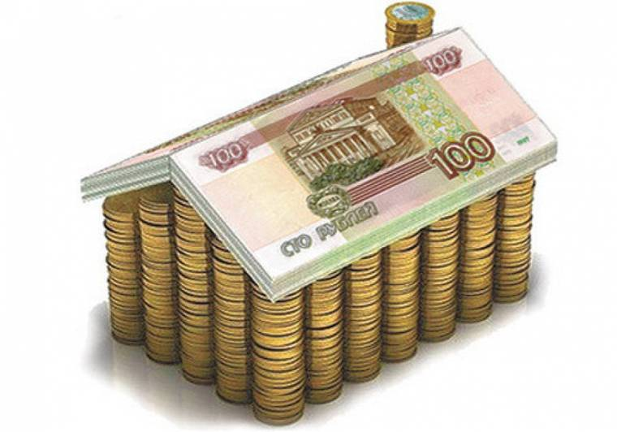
Что такое «Бюджет для граждан?»
«Бюджет для граждан» познакомит Вас с положениями основного документа Устьянского района – бюджета муниципального образования «Устьянский муниципальный район».
Представленная информация предназначена для широкого круга пользователей и будет интересна и полезна всем, так как районный бюджет затрагивает интересы каждого жителя Устьянского района.
«Бюджет для граждан» нацелен на получение обратной связи от граждан, которым интересны современные финансовые проблемы.
Внимательное изучение бюджета дает представление о намерениях власти, политике, о распределении финансов.
Надеемся, что представление бюджета в понятной для жителей форме повысит уровень общественного участия граждан в бюджетном процессе.

Slide 3

Что такое бюджет?
        Бюджет – это план доходов и расходов.
        Каждый житель Устьянского района Архангельской области является участником формирования этого плана с одной стороны как налогоплательщик, наполняя доходы бюджета, с другой - он получает часть расходов как потребитель общественных услуг. Муниципальное образование расходует поступившие доходы для выполнения своих функций и предоставления муниципальных услуг: образование, культура, спорт, социальное обеспечение, поддержка экономики, гарантии безопасности и правопорядка, защита общественных интересов, гражданских прав и свобод и др.
        Граждане – и как налогоплательщики, и как потребители общественных услуг – должны быть уверены в том, что передаваемые ими средства используются прозрачно и эффективно, приносят конкретные результаты как для общества в целом, так и для каждой семьи, для каждого человека.

Slide 5
Бюджетная система Устьянского района
районный бюджет
бюджет Октябрьского городского поселения
бюджеты сельских поселений
Консолидированный бюджет
Устьянского района Архангельской области

Slide 6
Основные понятия
Поступающие в бюджет денежные средства являются ДОХОДАМИ БЮДЖЕТА
НАЛОГОВЫЕ ДОХОДЫ часть доходов граждан и организаций, которые они обязаны заплатить государству (например, налог на доходы физических лиц, налог на прибыль, налог на имущество физических лиц, земельный налог, транспортный налог и др.)
НЕНАЛОГОВЫЕ ДОХОДЫ платежи в виде штрафов, санкций за нарушение законодательства, платежи за пользование имуществом государства, средства самообложения граждан
БЕЗВОЗМЕЗДНЫЕ ПОСТУПЛЕНИЯ средства, которые поступают в бюджет безвозмездно (денежные средства, поступающие из вышестоящего бюджета (например, дотация из областного бюджета), а также безвозмездные перечисления от физических и юридических лиц)

Slide 7
Выплачиваемые из бюджета денежные средства называются РАСХОДАМИ БЮДЖЕТА
Основные понятия

Slide 8
Основные понятия
Межбюджетные трансферты (безвозмездные поступления) – средства, предоставляемые одним бюджетом бюджетной системы Российской Федерации другому бюджету бюджетной системы Российской Федерации
Формы межбюджетных трансфертов
Дотации – межбюджетные трансферты, предоставляемые на безвозмездной и безвозвратной основе без установления направлений и (или) условий их использования
Субвенция – бюджетные средства, предоставляемые бюджету другого уровня бюджетной системы РФ на безвозмездной и безвозвратной основах на осуществление определенных целевых расходов, возникающих при выполнении полномочий РФ, переданных для осуществления органам государственной власти другого уровня бюджетной системы РФ
Субсидия – бюджетные средства, предоставляемые бюджету другого уровня бюджетной системы РФ, в целях софинансирования расходных обязательств, возникающих при выполнении полномочий органов местного самоуправления по вопросам местного значения

Slide 9
а
Основные понятия
Бюджет составляется на один год – очередной финансовый год

Slide 10
Бюджетный процесс-это ежегодное формирование и исполнение бюджета
Бюджетный цикл включает с себя:
4 этап
ОБЕСПЕЧЕНИЕ
исполнения
бюджета
( Администрация
МО «Устьянский
муниципальный
район )
ОСУЩЕСТВЛЕНИЕ
ФИНАНСОВОГО КОНТРОЛЯ
(Контрольно-ревизионная комиссия
МО «Устьянский муниципальный район», иные
органы внешнего и внутреннего государственного
и муниципального контроля)
3 этап
УТВЕРЖДЕНИЕ
бюджета
(Собрание депутатов
МО «Устьянский
муниципальный
район)
2 этап
РАССМОТРЕНИЕ
проекта бюджета
( Собрание депутатов
МО «Устьянский
муниципальный
район )
1 этап
ОБЕСПЕЧЕНИЕ
составления
проекта бюджета
( Администрация
МО «Устьянский
муниципальный
район )
ОТКРЫТЫЕ ПУБЛИЧНЫЕ СЛУШАНИЯ
по проекту бюджета и отчету об
исполнении

Slide 11
Показатели прогноза социально-экономического развития
МО «Устьянский муниципальный район»
Наименование показателя | 2020 (отчет) | 2021 (оценка) | 2022 | 2023 | 2024
ДЕМОГРАФИЧЕСКИЕ ПОКАЗАТЕЛИ
Численности населения района – тыс.человек | 25,4 | 25,1 | 25,1 | 25,1 | 25,1
В том числе:
Городское население (среднегодовая) | 9,1 | 9,1 | 9,1 | 9,1 | 9,1
Сельское население (среднегодовая) | 16,3 | 16,0 | 16,0 | 16,0 | 15,9
ПРОМЫШЛЕННОЕ ПРОИЗВОДСТВО
Объем отгруженных товаров собственного производства, выполненных работ и услуг собственными силами –млн.руб.
В том числе:
Обработка древесины и производство изделий из дерева | 17 016,0 | 18 326,3 | 19 041,0 | 19 802,6 | 20 654,2
Производство пищевых продуктов | 895,7 | 986,2 | 1021,7 | 1065,6 | 1112,49
Обрабатывающие производства | 8 759,1 | 9 705,1 | 10 132,1 | 10 557,7 | 11 043,3
Обеспечение электрической энергией, газом и паром | 160,0 | 166,4 | 173,1 | 180,0 | 187,2
Водоснабжение, водоотведение, организация и утилизация отходов, деятельность по ликвидации загрязнений | 21,2 | 22,0 | 22,9 | 23,8 | 24,8

Slide 12
Показатели прогноза социально-экономического развития
МО «Устьянский муниципальный район»
Наименование показателя | 2020 (отчет) | 2021 (оценка) | 2022 | 2023 | 2024
СЕЛЬСКОЕ ХОЗЯЙСТВО
Продукция сельского хозяйства в хозяйствах всех категорий млн.руб. | 1 945,7 | 2 041,0 | 2110,4 | 2 194,8 | 2 289,2
В том числе:
Продукция растениеводства млн.руб. | 1 197,2 | 1 254,6 | 1 291,0 | 1 341,4 | 1 399,0
Продукция животноводства млн.руб. | 748,5 | 786,0 | 816,6 | 849,3 | 885,0
ПОТРЕБИТЕЛЬСКИЙ РЫНОК
Объем платных услуг населения млн.руб. | 108,1 | 112,0 | 115,9 | 119,8 | 123,9
Оборот розничной торговли млн.руб. | 1 321,1 | 1 399,0 | 1 456,4 | 1 517,6 | 1 579,8
СТРОИТЕЛЬСТВО И ИНВЕСТИЦИИ
Ввод в действие жилых домов кв.м.общей площади | 12 486,0 | 14 000,0 | 14100,0 | 14200,0 | 14350,0
Инвестиции в основной капитал за счет всех источников финансирования – всего млн.руб. | 2 657,0 | 2 797,8 | 2 948,9 | 3 111,1 | 3 282,2
Объем выполненных работ по виду деятельности «строительство» млн.руб | 146,7 | 152,4 | 158,9 | 165,63 | 172,6
ФИНАНСЫ
Финансовый результат от деятельности предприятий всего млн.руб. | - 10 981,38 | 1 529,9 | 1 5429,9 | 1 545,2 | 1 560,7

Slide 13
Показатели прогноза социально-экономического развития
МО «Устьянский муниципальный район»
Наименование показателя | 2020 (отчет) | 2021 (оценка) | 2022 | 2023 | 2024
Прибыль прибыльных организаций с учетом филиалов и структурных подразделений организаций, зарегистрированных за пределами области | 1 312,6 | 1 208,1 | 1 208,1 | 1 210,3 | 1 211,0
Доля прибыльных предприятий | 25,0 | 72,0 | 70,0 | 75,0 | 78,0
ТРУД
Среднесписочная численность работников организаций по полному кругу с учетом филиалов и структурных подразделений без субъектов предпринимательства – всего человек | 5 680,0 | 5 550,0 | 6 500,0 | 6 500,0 | 6 530,0
Среднесписочная численности работников бюджетной сферы всего человек | 1 793,4 | 1 826,0 | 1 824,0 | 1 822,0 | 1 822,0
Среднемесячная заработная плата одного работника (без МСП) -руб. | 51 680,75 | 58 295,1 | 61 734,5 | 65 562,0 | 69 692,4
Фонд заработной платы всех работников организаций с учетом филиалов и структурных подразделений (без субъектов МСП) – всего млн.руб. | 3 522,56 | 3 882,5 | 4 880,33 | 5 150,6 | 5 464,3
Численность незанятых граждан, зарегистрированных в органах государственной службы занятости, в расчете на одну заявленную вакансию - человек | 3,5 | 0,9 | 1,2 | 1,1 | 1,5
Численность безработных, зарегистрированных в службе занятости - человек | 365,0 | 236,0 | 238,0 | 236,0 | 238,0
Уровень регистрируемой безработицы – в % | 2,94 | 1,89 | 1,91 | 1,89 | 1,91

Slide 14
Основные характеристики бюджета на 2022 год
и на плановый период 2023 и 2024 годов
руб.

Slide 15
Структура доходов бюджета на 2022 год
и на плановый период 2023 и 2024 годов
Показатель | 2022 год |  | 2023 год | 2024 год
 | Сумма, руб. | Структура, % | Сумма, руб. | Сумма, руб.
Доходы, всего | 1 724 166 886,81 | 100,00 | 1 780 967 200,06 | 1 896 042 417,49
в том числе:
Налоговые доходы | 249 562 892,00 | 14,47 | 257 492 536,00 | 272 431 133,00
Неналоговые доходы | 21 701 400,00 | 1,26 | 20 709 500,00 | 20 583 900,00
Безвозмездные поступления | 1 452 902 594,81 | 84,27 | 1 502 765 164,06 | 1 603 027 384,49

Slide 16
Объем и структура доходов районного бюджета в 2022 году
Налоговые доходы (руб.)
Неналоговые доходы (руб.)
Показатель | Сумма | Структура, %
Налоговые доходы | 249 562 892,00 | 100,00
Налог на доходы физ. лиц | 202 282 283,00 | 81,05
Доходы от уплаты акцизов | 27 437 934,00 | 10,99
ЕНВД для видов деятельности | 12 329 000,00 | 4,94
Налог, взимаемый в связи с применением патентной системы налогообложения | 598,00 | 0,00
Налог, взимаемый в связи с применением упрощенной системы налогообложения | 2 854 000,00 | 1,14
Госпошлина и иные налоги | 4 659 077,00 | 1,87
Показатель | Сумма | Структура, %
Неналоговые доходы | 21 701 400,00 | 100,00
Доходы от использования имущества, находящегося в муниципальной собственности | 16 492 800,00 | 76,00
Плата за негативное воздействие на окружающую среду | 138 600,00 | 0,64
ДОХОДЫ ОТ ОКАЗАНИЯ ПЛАТНЫХ УСЛУГ И КОМПЕНСАЦИИ ЗАТРАТ | 100 000,00 | 0,46
Доходы от продажи активов | 2 199 000,00 | 10,13
Штрафы, санкции, возмещение ущерба | 2 771 000,00 | 12,77
Безвозмездные поступления (руб.)
Показатель | Сумма | Структура, %
Безвозмездные поступления | 1 452 902 594,81 | 100,00
Дотации | 39 711 547,20 | 2,73
Субсидии | 654 762 523,96 | 45,07
Субвенции | 753 690 739,33 | 51,87
Иные межбюджетные трансферты | 1 507 712,59 | 0,10
Прочие безвозмездные поступления в бюджеты муниципальных районов | 3 230 071,73 | 0,22

Slide 17
Структура расходов бюджета по отраслям в 2022 году
и на плановый период 2023 и 2024 годы
Наименование отрасли | 2021 год | 2022 год | 2023 год
Общегосударственные вопросы | 106 516 542,46 | 106 002 873,91 | 108 079 475,05
Национальная оборона | 3 543 964,05 | 3 663 447,84 | 3 793 072,21
Национальная безопасность и правоохранительная деятельность | 998 000,00 | 1 003 000,00 | 998 000,00
Национальная экономика | 259 771 856,00 | 38 485 008,00 | 39 899 901,00
Жилищно-коммунальное хозяйство | 112 771 607,00 | 382 622 303,07 | 460 134 321,40
Охрана окружающей среды | 2 050 000,00 | 2 050 000,00 | 2 050 000,00
Образование | 1 019 992 696,32 | 1 046 503 731,09 | 1 058 868 097,15
Культура и кинематография | 139 707 123,78 | 141 109 548,02 | 135 235 621,05
Социальная политика | 61 608 810,40 | 35 212 620,13 | 62 020 647,23
Физическая культура и спорт | 445 360,00 | 445 360,00 | 445 360,00
Обслуживание государственного и муниципального долга | 5 220 000,00 | 5 220 000,00 | 5 220 000,00
Межбюджетные трансферты общего характера бюджетам субъектов РФ и муниципальных образований | 43 367 710,50 | 18 649 308,00 | 19 297 922,40
ИТОГО | 1 755 993 670,51 | 1 780 967 200,06 | 1 896 042 417,49

Slide 18
Какова структура расходов бюджета
Устьянского муниципального района?
Бюджет
МО «Устьянский муниципальный район»
Программные и непрограммные расходы
Муниципальные программы Устьянского муниципального района
Непрограммные
расходы
(на содержание главы и аппарата администрации, представительного органа, контрольно-ревизионной комиссии, эксплуатационного управления, резервный фонд администрации )
Социальной направленности
(13 программ)
Поддержка отраслей экономики
(7 программы)
Общего характера
(4 программы)

Slide 19
Как распределены расходы бюджета
МО «Устьянский муниципальный район
по муниципальным программам в 2022 – 2024 годах ?
( в 2022 году реализуются 24 муниципальных программы на общую сумму 1 680 017 354,04 руб.)
Наименование программ | 2022 год | 2023 год | 2024 год
Комплексное развитие муниципальных образований Устьянского района и государственная поддержка социально-ориентированных некоммерческих организаций * | 2 737 009,99 | 1 262 498,49 | 2 222 880,63
Комплексное развитие сельских территорий * | 570 000,00 | 300 000,00 | 300 000,00
Развитие образования Устьянского района * | 1 013 846 962,04 | 1 044 403 656,97 | 1 056 445 862,08
Развитие культуры Устьянского района * | 167 195 154,36 | 169 455 523,13 | 164 711 120,11
Социальная поддержка граждан в Устьянском районе * | 31 098 173,37 | 7 260 019,14 | 33 260 683,24
Развитие туризма в Устьянском районе * | 222 383 322,00 | 161 100,00 | 161 100,00
Обеспечение жильем молодых семей * | 3 230 071,73 | 0,00 | 0,00
Развитие физкультуры и спорта в Устьянском районе * | 1 406 929,00 | 445 360,00 | 445 360,00
Молодежь Устьянского района * | 189 000,00 | 189 000,00 | 189 000,00
Профилактика преступлений, терроризма, экстремизма и иных правонарушений в МО «Устьянский муниципальный район» * | 105 000,00 | 105 000,00 | 105 000,00
Доступная среда для инвалидов в Устьянском районе * | 1 260 000,00 | 1 260 000,00 | 1 260 000,00
Профилактика безнадзорности и правонарушений несовершеннолетних в Устьянском районе * | 323 000,00 | 328 000,00 | 323 000,00
Формирование законопослушного поведения участников дорожного движения в Устьянском районе * | 63 000,00 | 63 000,00 | 63 000,00
Социальной направленности
( 13 программ)

Slide 20
Поддержка отраслей экономики
( 7 программы )
Наименование программ | 2022 год | 2023 год | 2024 год
Развитие АПК, торговли и общественного питания * | 1 149 715,00 | 969 922,00 | 967 368,00
Развитие транспортной системы Устьянского района * | 35 237 369,00 | 36 715 986,00 | 38 133 433,00
Социальное строительство и обеспечение качественным, доступным жильем и услугами жилищно-коммунального хозяйства населения Устьянского района * | 102 051 000,00 | 373 501 600,00 | 451 013 521,30
Комплексное развитие систем коммунальной инфраструктуры сельских поселений муниципального образования «Устьянский муниципальный район» * | 10 720 607,00 | 9 120 703,07 | 9 120 800,10
Развитие малого и среднего предпринимательства в Устьянском районе | 50 000,00 | 50 000,00 | 50 000,00
Безопасное обращение с отходами производства и потребления в МО «Устьянский муниципальный район» * | 2 050 000,00 | 2 050 000,00 | 2 050 000,00
Борьба с борщевиком Сосновского на территории Устьянского района * | 363 450,00 | 0,00 | 0,00
Общего характера
( 4 программы )
Наименование программ | 2022 год | 2023 год | 2024 год
Управление муниципальным имуществом муниципального образования «Устьянский муниципальный район» * | 12 973 285,00 | 13 087 275,00 | 13 202 404,0
Управление муниципальными финансами и муниципальным долгом Устьянского района * | 65 399 305,55 | 40 964 083,84 | 41 911 059,61
Ремонт и пожарная безопасность недвижимого имущества МО «Устьянский муниципальный район» * | 2 045 000,00 | 2 045 000,00 | 2 045 000,00
Защита населения и территории Устьянского района от чрезвычайных ситуаций , обеспечения пожарной безопасности и безопасности на водных объектах * | 570 000,00 | 570 000,00 | 570 000,00

Slide 21
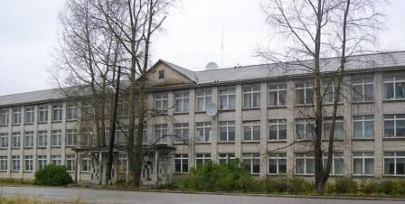
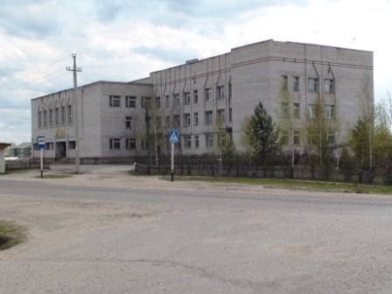
Расходы бюджета МО «Устьянский муниципальный район»
на образование в 2022 году
Расходы на образование предусмотрены в рамках муниципальной программы «Развитие образования Устьянского района» в 2021 году составят – 1 680 017 354,04 руб. программа реализуется по 5 направления
Расходы из районного бюджета на образование на каждого жителя Устьянского района в 2022 году составят 66 246,75 руб.
Подпрограмма «Развитие дошкольного, общего и дополнительного образования Устьянского района
982 441 358,04 руб.)
Подпрограмма «Создание безопасной инфраструктуры образовательных организаций МО «Устьянский муниципальный район» 11 649 575,44 руб.)
Подпрограмма «Отдых детей в каникулярный период»
( 7 869 412,56 руб.)
Подпрограмма «Развитие технического творчества и прочих условий для одаренных детей»
( 557 000,0 руб.)
Подпрограмма «Расходы на содержание органов местного самоуправления в сфере образования»
( 14 329 616,00 руб. )

Slide 22

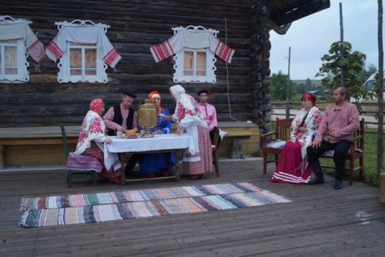
Расходы бюджета на культуру в 2022 году
Расходы на культуру предусмотрены в рамках 2-х муниципальных программ Устьянского района «Развитие культуры Устьянского района» на 2022 год в сумме 167 195 154,36 руб. и «Развитие туризма в Устьянском районе» в сумме 222 383 322,0 руб.
Расходы из районного бюджета на культуру на каждого жителя Устьянского района в 2022 году составят –
15 362,0 руб. Учреждения культуры финансируются за счет районного бюджета и направляются на сохранение и развитие традиционной народной культуры, обеспечение доступа к музейным ценностям, развитие библиотечного дела, а также на проведение выставок, конкурсов, праздников, ярмарок и других мероприятий в области культуры
Обеспечение населения услугами учреждений культуры – 64 954 166,46
Развитие туризма в Устьянском районе – 222 383 322,00 руб.
Организация библиотечного обслуживания - 40 105 640,34
обеспечение деятельности учреждений по внешкольной работе с детьми – 27 496 730,58
Организация музейного обслуживания - 7 927 812,86
Расходы на содержание муниципальных органов и обеспечение их функций -
5 335 539,00
Комплектование книжных фондов библиотек муниципальных образований Архангельской области и подписка на периодическую печать – 619 531,08

Slide 23

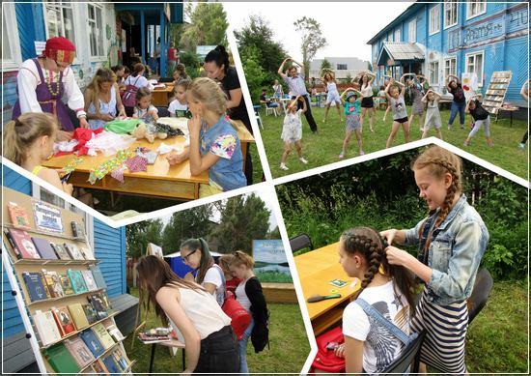
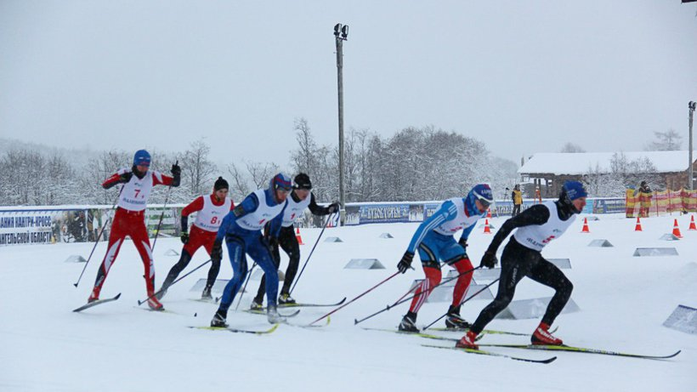
Расходы на молодежную политику и спорт в 2022 году
Наименование мероприятия | 2022 год (руб.)
Муниципальная программа «Развитие физкультуры и спорта в Устьянском районе» в том числе: | 1 406 929,00
Создание условий для укрепления здоровья населения» | 445 360,00
Софинансирование на участие в конкурсе на оснащение объектов спортивной инфраструктуры спортивно-техническим оборудованием | 255 102,00
Софинансирование на участие в конкурсе на капитальный ремонт крытых спортивных объектов муниципальных образований | 706 467,00
Муниципальная программа «Молодежь Устьянского района» в том числе: | 189 000,00
Проведение районных мероприятий для молодежи | 189 000,00

Slide 24

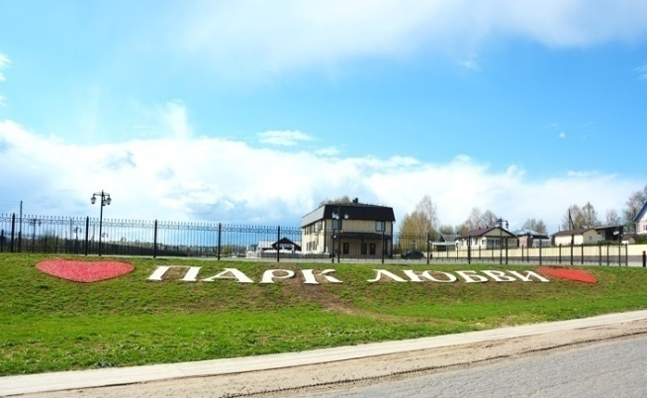
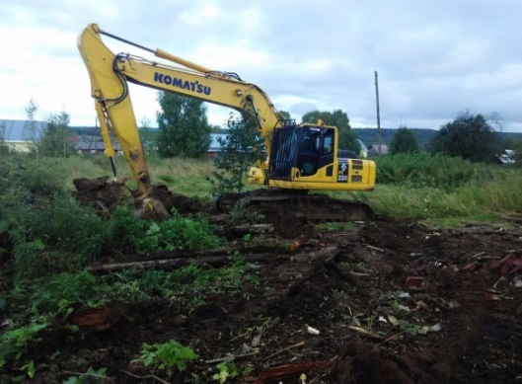
Расходы на жилищно - коммунальное хозяйство в 2022 году
Расходы на жилищно – коммунальное хозяйство предусмотрены в рамках двух программ - муниципальной программы Устьянского района «Комплексное развитие систем коммунальной инфраструктуры сельских поселений муниципального образования "Устьянский муниципальный район« и муниципальной программы "Социальное строительство и обеспечение качественным, доступным жильем и услугами жилищно-коммунального хозяйства населения Устьянского района» программы реализуется по 3 направлениям
Наименование | 2021 год (руб.)
Жилищное хозяйство | 106 887 000,00
Коммунальное хозяйство | 4 550 000,00
Благоустройство | 884 607,00

Slide 25
Дорожный фонд в 2022 году
Доходы фонда
Акцизы на автомобильный бензин, прямогонный бензин, дизельное топливо, моторные масла для дизельных и (или) карбюраторных (инжекторных) двигателей, производимые на территории Российской Федерации
Межбюджетные трансферты из бюджетов бюджетной системы Российской Федерации на финансовое обеспечение дорожной деятельности в отношении автомобильных дорог местного значения
Расходы фонда
Наименование | 2021 год (руб.)
Содержание, капитальный ремонт, ремонт и обустройство автомобильных дорог общего пользования местного значения, включая обеспечение безопасности дорожного движения на них, в границах муниципального района, за исключением автомобильных дорог в границах населенных пунктов городского поселения "Октябрьское" | 27 437 934,00
Капитальный ремонт и ремонт дворовых территорий многоквартирных домов, проездов к дворовым территориям многоквартирных домов населенных пунктов сельских поселений | 5 870 000,00
ИТОГО муниципальный дорожный фонд | 33 307 934,00

Slide 26
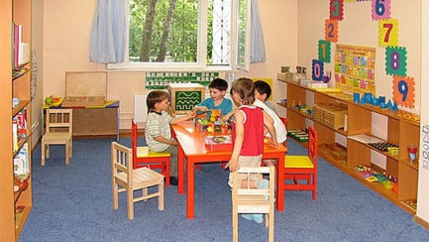
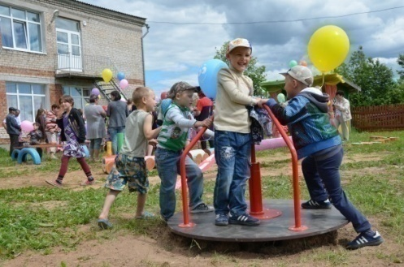

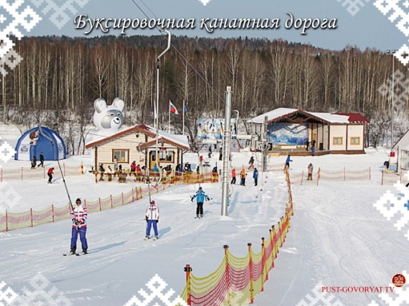
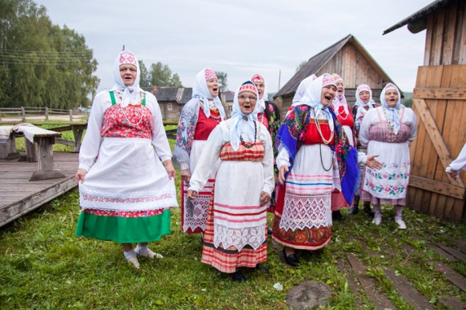
Расходы бюджета на социальную политику в 2022 году
Социальные расходы в 2022 году составляют 61 608 810,40 руб.
Расходы на социальную политику будут финансироваться по следующим направлениям
Социальное обеспечение населения
5 020 860,73 руб.( 0,28% ) в том числе
Обеспечение жильем молодых семей – 3 230 071,73,0 руб.
Охрана семьи и детства
56 061 725,67 руб. ( 3,19 % ) в т.ч.
Компенсация части родительской платы за присмотр и уход за ребенком в государственных и муниципальных образовательных организациях, реализующих образовательную программу дошкольного образования – 7 326 409,38 руб.
Обеспечение питанием обучающихся и проживающих в интернате детей – 783 340,0 руб.
Организация бесплатного горячего питания обучающихся, получающих начальное общее образование в государственных и муниципальных образовательных организациях – 17 660 815,92руб.
Осуществление государственных полномочий по обеспечению жилыми помещениями детей-сирот, детей, оставшихся без попечения родителей, а также детей находящихся под опекой – 30 103 160,37 руб.
( в том числе: федеральный бюджет – 5 925 317,33 областной бюджет – 24 177 843,04 руб. )
Выплаты приемным семьям на оздоровление и организацию отдыха приемных детей - 188 000,0 руб.
Пенсионное обеспечение
526 224,0 руб. ( 0,03 % )
Социальные расходы на каждого жителя Устьянского района составляют 2 429,36 руб.

Slide 27
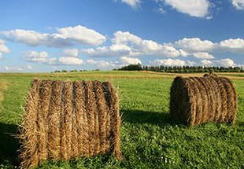
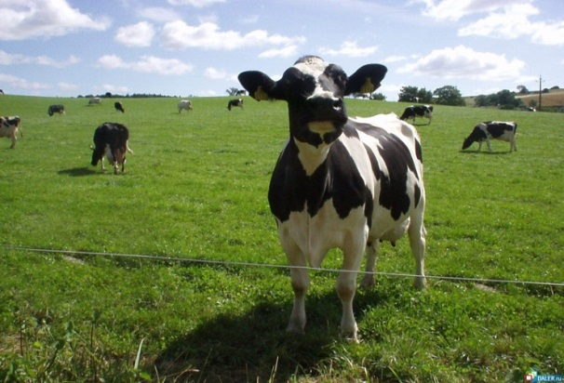
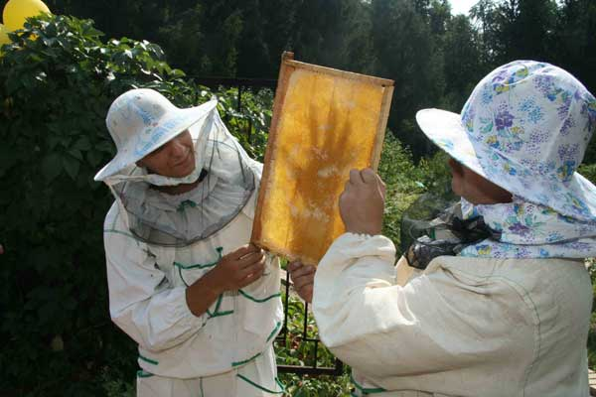
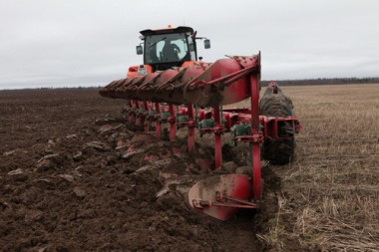
Расходы бюджета на транспорт и сельское хозяйство
в 2022 году
Для эффективного и устойчивого развития агропромышленного комплекса Устьянского района поддержка направлена на:
- содействие условий в обеспечении товарами первой необходимости жителей труднодоступных и малонаселенных пунктов Устьянского района в сумме 1 114 715,0,0 руб.;
создание эффективной транспортной системы – 1 929 435,0 руб.
осуществление государственных полномочий по формированию торгового реестра - 35 000,00

Slide 28
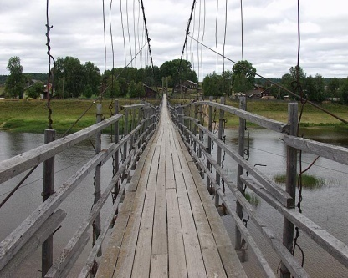
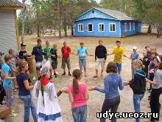
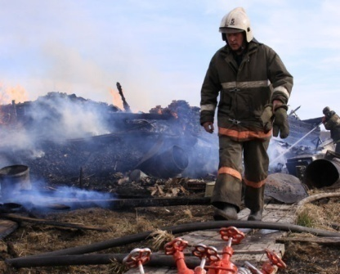
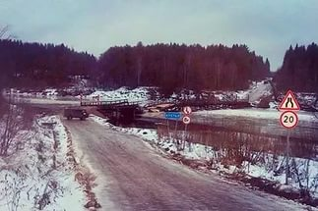
Расходы бюджета на обеспечение безопасности жизнедеятельности жителей Устьянского района
в 2022 году
Расходы районного бюджета в сфере национальной безопасности и правоохранительной деятельности предусмотрены на защиту населения от чрезвычайных ситуаций природного, техногенного характера, предупреждение преступлений, терроризма, экстремизма и других правонарушений, профилактику безнадзорности и правонарушений несовершеннолетних.
В Устьянском районе создан резервный фонд для предотвращения и ликвидации последствий чрезвычайных ситуаций.
Создание резерва финансовых и материальных ресурсов для предупреждения ликвидации чрезвычайных ситуаций природного и техногенного характера – 250 000,0 руб.
Мероприятия в сфере пожарной безопасности – 70 000,0 руб.
Мероприятия в сфере предупреждения и ликвидации последствий чрезвычайных ситуаций на территории муниципального района и выполнение мероприятий в сфере мобилизации и мобилизационной подготовки – 250 000,0 руб.
Мероприятия по предупреждению преступлений, терроризма, экстремизма и других правонарушений –
105 000,0 руб.
Мероприятия по повышению эффективности системы профилактике безнадзорности и правонарушений несовершеннолетних.
323 000,0 руб.
Резервный фонд администрации МО «Устьянский муниципальный район» - 1 000 000,0 руб.

Slide 29
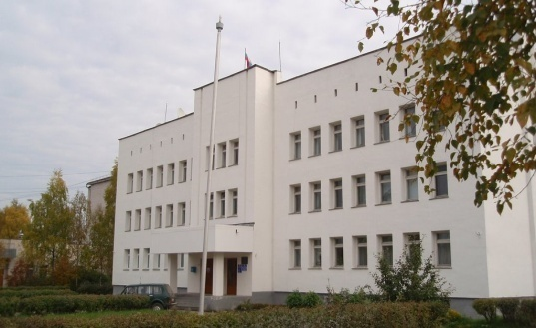
Структура органов местного самоуправления
МО «Устьянский муниципальный
район
Представительская
власть
Глава
муниципального
образования
Исполнительная
власть
Собрание
депутатов
Администрация
муниципального
образования
Контрольно-
ревизионная
комиссия
Главные
распорядители
бюджетных
средств

Slide 30
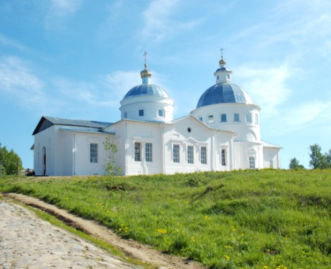
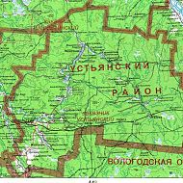
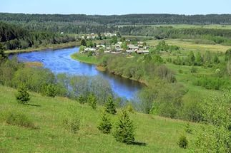
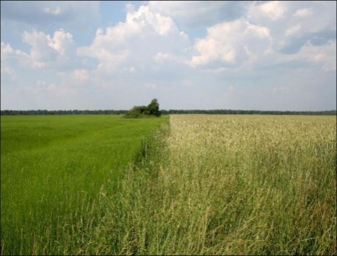
Средства на выравнивание бюджетной обеспеченности муниципальных образований предоставляются для обеспечения их равных финансовых возможностей для реализации полномочий органов местного самоуправления
Финансовая помощь бюджетам поселений
в 2022 году
Софинансирование вопросов местного значения
23 220 661,0 руб.
Выравнивание бюджетной обеспеченности поселений из бюджета муниципального района
13 832 299,0 руб.
Дотация на выравнивание бюджетной обеспеченности поселений из областного бюджета
6 314 750,50 руб.

Slide 31
Муниципальный долг
В 2022 году планируется привлечение кредитов
Показатель | 2022 год (тыс.руб.)
 | получение | погашение
Бюджетный кредит | 92 000,0 | 92 000,0
Кредит от кредитных учреждений | 65 300,0 | 65 300,0
Гарантии | 0 | 0

Slide 32
Контактная информация
«Бюджет для граждан»
подготовлен финансовым управлением
администрации МО «Устьянский муниципальный район»
Адрес:
165210, Российская Федерация, Архангельская область Устьянский район рп.Октябрьский ул.Комсомольская д.7
Телефон:
(8 818 55) 5-21-79 – начальник финансового управления
(8 818 55) 5-22-71 – заместитель начальника финансового управления
(8 818 55) 5-11-89 – бухгалтерия финансового управления
Электронная почта:
raifoust@mail.ru
Режим работы:
ПН-ПТ с 08:00 – 17:00
Перерыв на обед: с 13:00 – 14:00
СБ,ВС – выходные дни

